Slide 1
Soutenance de projet
2019-2020
IUT le Havre
Twist-Locks en réseau
Equipe 1: Théo CRAUFFON - Alexi DEBONNE - Thibault FOUCHET - Olivier JONQUAIS - Benoit KLIMCZAK

Slide 2
Introduction
Le but de ce projet est de programmer le jeu du Twist-Lock en réseau permettant de se faire affronter différentes équipes lors d’un tournois.
Nous sommes une équipe de 5 composée de :
-Théo Crauffon
-Alexi Debonne
-Thibaut Fouchet
-Olivier Jonquais
-Benoit Klimczak
2 / 10

Slide 3
Table de matière
Présentation du projet
Le jeu de société
Les contraintes du projet
Développement
Répartition des tâches
Outils utilisés
Synthèse
Difficultés informatiques rencontrées et leurs solutions
Difficultés organisationnelles rencontrées et leurs solutions
3 / 10

Slide 4
I.Présentation du projet
Présentation du projet : Jeu / Contraintes → Développement : Répartition des tâches / Outils → Synthèse : Difficultés et Solutions Informatiques / Difficultés et Solutions Organisationnelles
Le jeu de société
Ce jeu a été conçu par M. Le Pivert.
Le jeu du Twist-Lock s’inspire de la pose de ces pièces métalliques par les apprentis dockers.
En plaçant un twist-lock sur un des coins d’un conteneur, le joueur récupère la valeur de celui-ci s’il a placé le plus de twists sur le conteneur et celle de ses voisins dans le même cas.
L’objectif pour un joueur sera de battre ses adversaires en prenant possession des conteneurs rapportant le plus de points.
4 / 10

Slide 5
I.Présentation du projet
Présentation du projet : Jeu / Contraintes → Développement : Répartition des tâches / Outils → Synthèse : Difficultés et Solutions Informatiques / Difficultés et Solutions Organisationnelles
B) Les contraintes du projet
Création du jeu
Réalisation d’un réseau
Compatibilité avec différents serveurs et clients
Le travail à distance
5 / 10

Slide 6
II.Développement
Présentation du projet : Jeu / Contraintes → Développement : Répartition des tâches / Outils → Synthèse : Difficultés et Solutions Informatiques / Difficultés et Solutions Organisationnelles
Répartition des tâches
Thibault / Théo / Olivier:
Réalisation du réseau
Diaporama
Alexi/ Théo / Benoit:
Liaison entre le jeu et le réseau
6 / 10

Slide 7
II.Développement
Présentation du projet : Jeu / Contraintes → Développement : Répartition des tâches / Outils → Synthèse : Difficultés et Solutions Informatiques / Difficultés et Solutions Organisationnelles
B) Outils utilisés
Pour l’organisation, nous avons gardé l’outil Discord très utile lors de notre précédent sujet.
Cependant, nous avons découvert une fonctionnalité de l’outil Visual Studio Code étant le “Live Share” permettant de travailler ensemble en temps réel.
Informatique:
Visual Studio Code
Communication/organisation:
Discord
Google Drive
7 / 10

Slide 8
III.Synthèse
Présentation du projet : Jeu / Contraintes → Développement : Répartition des tâches / Outils → Synthèse : Difficultés et Solutions Informatiques / Difficultés et Solutions Organisationnelles
Difficultés informatiques rencontrées et leurs solutions
Difficultés:
Réalisation d’un serveur et d’un client en UDP
Liaison entre le jeu et le réseau
Solutions:
Questions aux professeurs et recherches sur Internet
8 / 10

Slide 9
III.Synthèse
Présentation du projet : Jeu / Contraintes → Développement : Répartition des tâches / Outils → Synthèse : Difficultés et Solutions Informatiques / Difficultés et Solutions Organisationnelles
B) Difficultés organisationnelles rencontrées et leurs solutions
Difficultés:
Télétravail
Travail à plusieurs sur un diaporama
Solutions:
Réunions vocales fréquentes
Utilisation d’un google slide
9 / 10

Slide 10
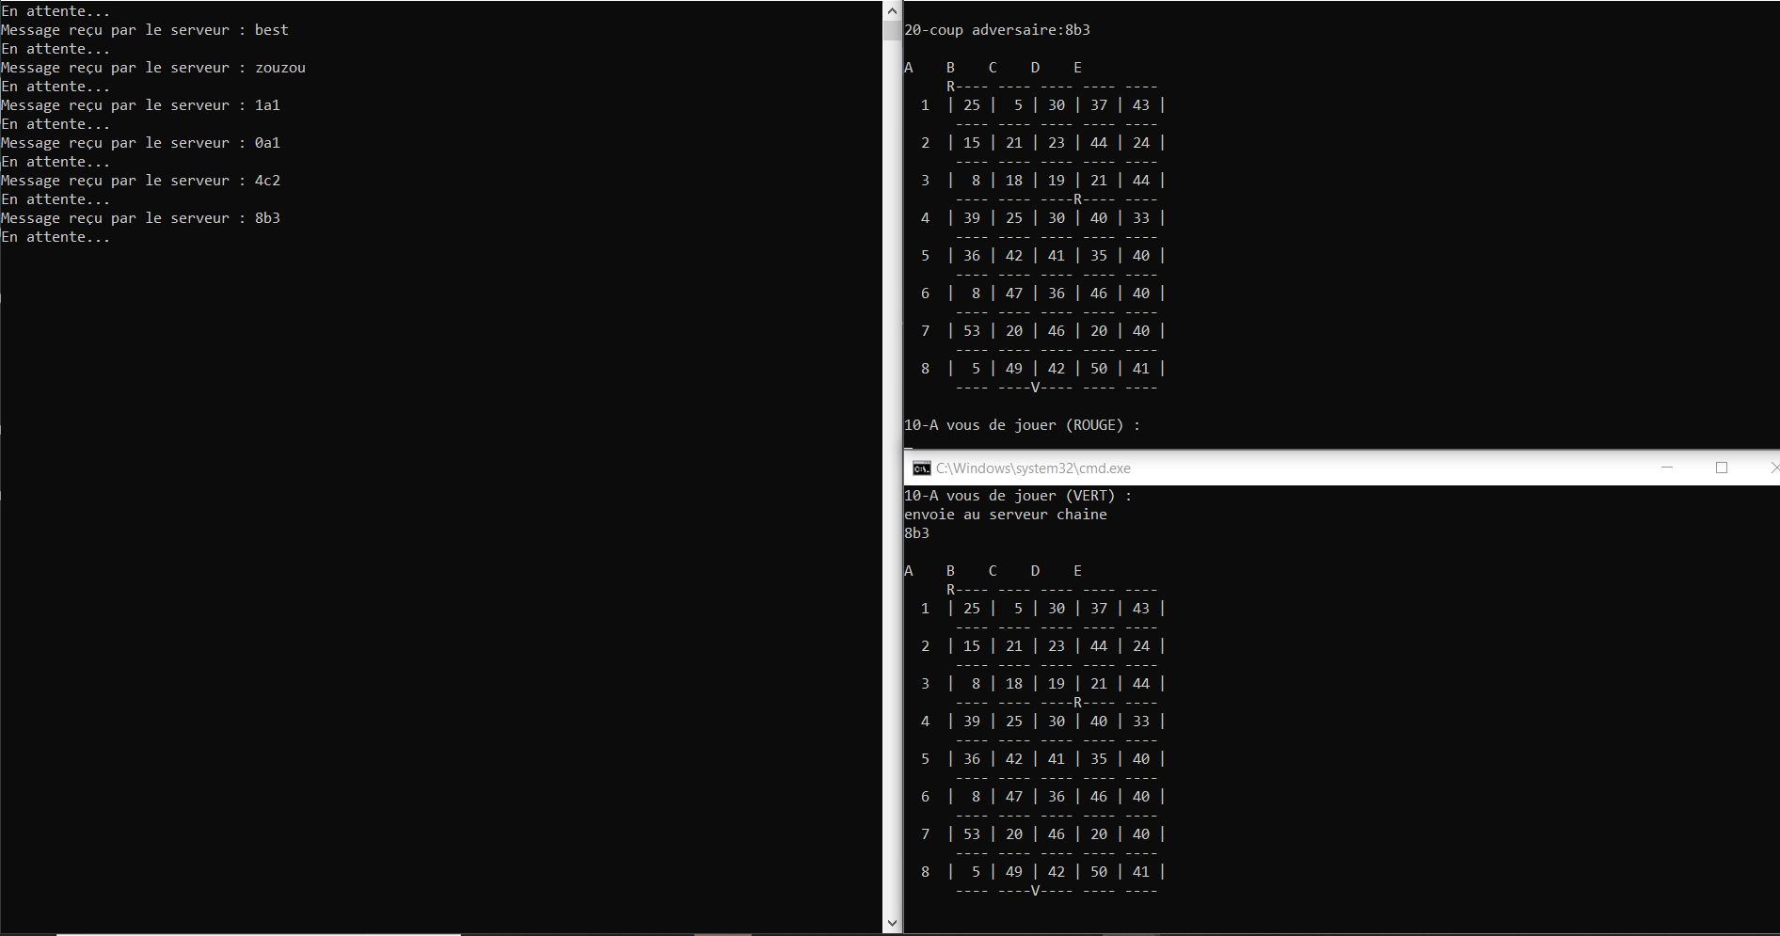
Conclusion
Affichage cui de la grille en réseau.
10 / 10

